Slide 1




1
XAMPP
Group 03
B6507787 นายพงศกร อินอ่อน
B6514136 นางสาวรุ่งนภา ควรผล
START

Slide 2

2
XAMPP คืออะไร
XAMPP เป็นโปรแกรม Apache web server ไว้จำลอง web server เพื่อทดสอบสคริปหรือเว็บไซต์ในเครื่อง โดยไม่ต้องเชื่อมต่ออินเตอร์เน็ตและไม่มีค่าใช้จ่ายใด ๆ ง่ายต่อการติดตั้งและใช้งานโปรแกรม​

Slide 3

3
XAMPP เป็นตัวย่อที่ประกอบด้วย
● X = Cross Platform ซึ่งหมายถึงการทำงานได้บนหลายระบบปฏิบัติการ (Windows, Linux, macOS)
● A = Apache (เว็บเซิร์ฟเวอร์)
● M = MySQL (ระบบจัดการฐานข้อมูล)
● P = PHP (ภาษาโปรแกรม)
● P = Perl (ภาษาโปรแกรม)

Slide 4



4
การเริ่มต้นและการพัฒนา
XAMPP พัฒนาโดยโครงการ Apache Friends ​เป็นโครงการไม่แสวงหาผลกำไร ​
XAMPP จัดตั้งในปี ค.ศ. 2002​
XAMPP ประกอบด้วยโปรแกรมย่อย ได้แก่ ​
โปรแกรม Apache ​
โปรแกรมฐานข้อมูล MySQL ​
โปรแกรมภาษา PHP ​
โปรแกรมภาษา Perl

Slide 5


5
ภาษาที่ใช้ใน XAMPP ได้
PHP
Perl

Slide 6

6
โปรแกรมฐานข้อมูลที่ใช้ใน XAMPP
ได้แก่
phpMyAdmin เป็นระบบบริหารฐานข้อมูลที่พัฒนาโดย PHP เพื่อใช้เชื่อมต่อไปยังฐานข้อมูล สนับสนุนฐานข้อมูล MySQL และ SQLite
โปรแกรมอื่นๆ ได้แก่
Webalizer ใช้วัดสถิติ
Fake Sendmail ใช้ทดสอบการ
ส่งเมล

Slide 7
7
โปรแกรม XAMPP สามารถใช้งานได้ 4 OS
ข้อจำกัดด้านเทคนิค
1. เครื่องคอมพิวเตอร์ควรมี RAM ไม่ต่ำกว่า 128 MB
2. Harddisk มีพื้นที่มากกว่า 320 MB
3. CPU ไม่กำหนดขั้นต่ำ
1. Windows
2. Linux
3. MacOS
4. Solaris สำหรับ Solaris 8 และ Solaris 9

Slide 8
8
ข้อดีของ XAMPP
ติดตั้งเว็บเซิร์ฟเวอร์ได้ง่าย ประหยัดเวลาเนื่องจากไม่ต้องติดตั้งและตั้งค่าโปรแกรมแต่ละตัวด้วยตนเอง​
สามารถดาวน์โหลดมาติดตั้ง และใช้งานได้ฟรี​
รองรับการทำงานบนระบบปฏิบัติการต่างๆ ที่หลากหลาย​
โปรแกรมทำงานได้ดี ปัญหาน้อย รองรับการสร้างเว็บเซิร์ฟเวอร์ได้อย่างมีประสิทธิภาพ​
โปรแกรมได้รับความนิยมใช้งานอย่างแพร่หลาย​
มีบทความ เอกสาร คู่มือ วิธีการปรับแต่ง และแก้ไขปัญหาเยอะ​
โปรแกรมมีเวอร์ชั่นต่าง ๆ ให้เลือกตามความเหมาะสมในการใช้งาน​

Slide 9

9
ข้อเสียของ XAMPP
ความเสี่ยงด้านความปลอดภัย: เพราะ XAMPP รวมบริการหลายตัวเข้าด้วยกัน ถ้าตั้งค่าไม่ดีอาจมีความเสี่ยงด้านความปลอดภัย​
การปรับแต่งจำกัด: XAMPP อาจไม่ยืดหยุ่นเท่าการติดตั้งแต่ละโปรแกรมแยกกัน ทำให้การปรับแต่งทำได้ไม่เต็มที่​
ประสิทธิภาพ: การรวมโปรแกรมหลายตัวในแพ็คเกจเดียวอาจทำให้ประสิทธิภาพไม่ดีเท่ากับการตั้งค่าที่ปรับแต่งมาเฉพาะ​
การอัปเดตยาก: การอัปเดตโปรแกรมแต่ละตัวอาจไม่สะดวกเท่าการติดตั้งโปรแกรมแยกต่างหาก

Slide 10

10
การติดตั้ง XAMPP

Slide 11
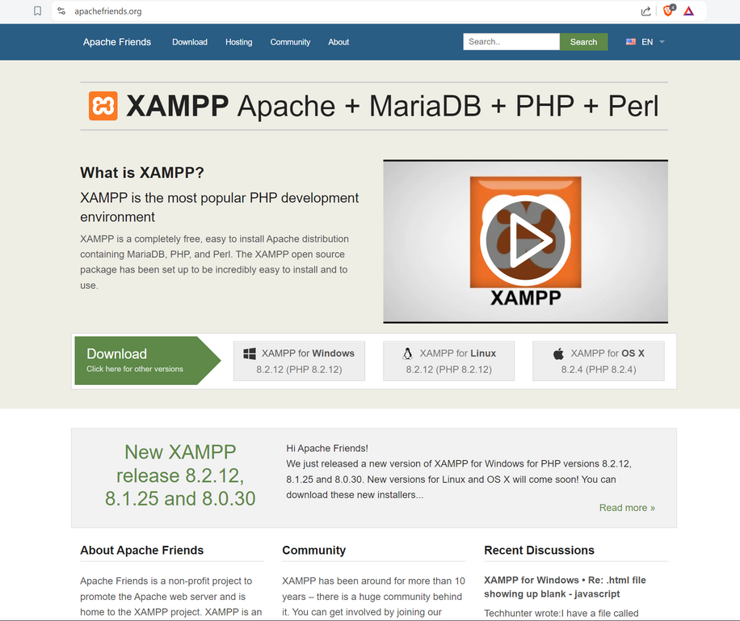
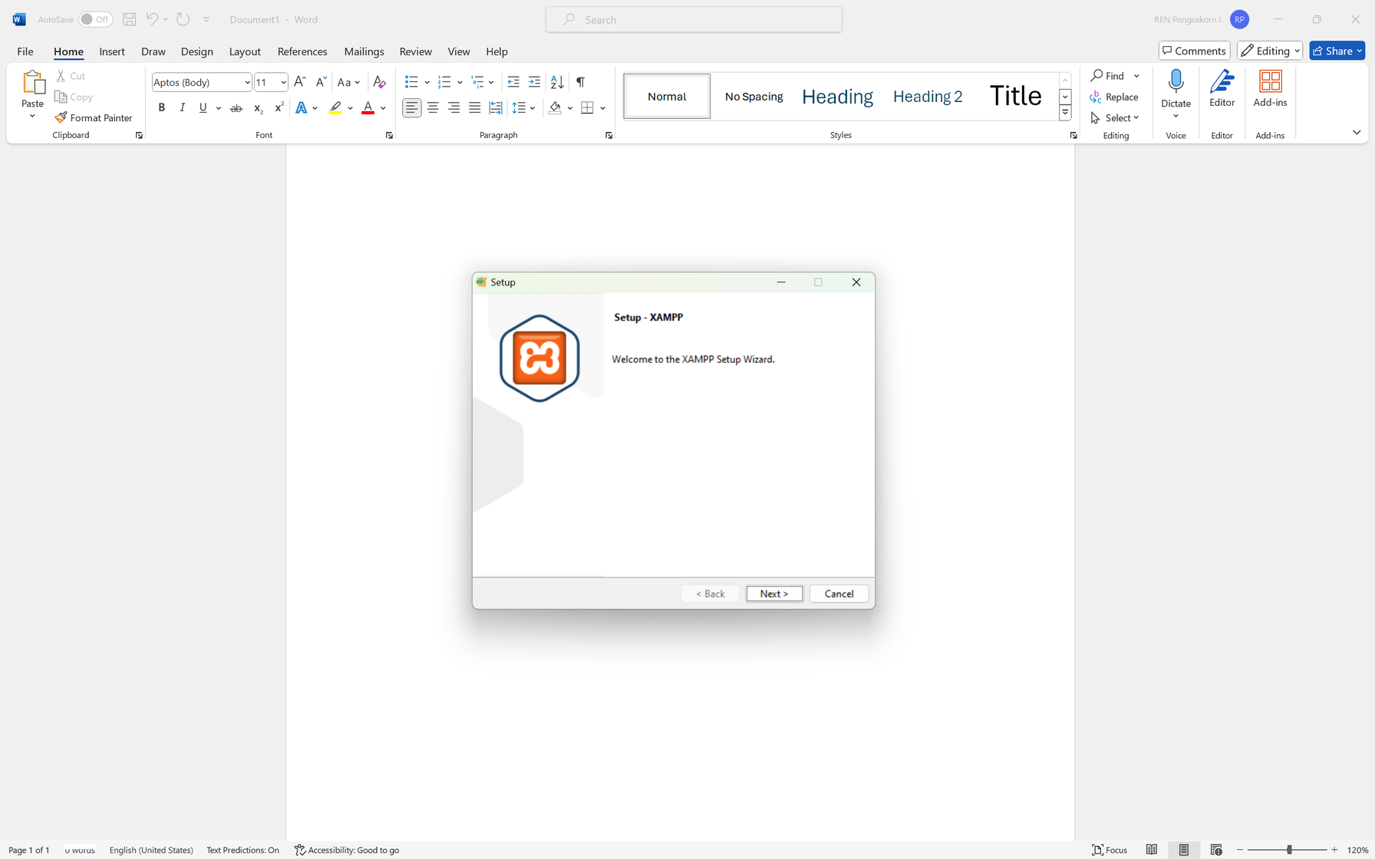
11
ดาวน์โหลด XAMPP
ดาวน์โหลดโปรแกรมผ่าน https://www.apachefriends.org/
การติดตั้ง XAMPP
Setup
กด Next >

Slide 12
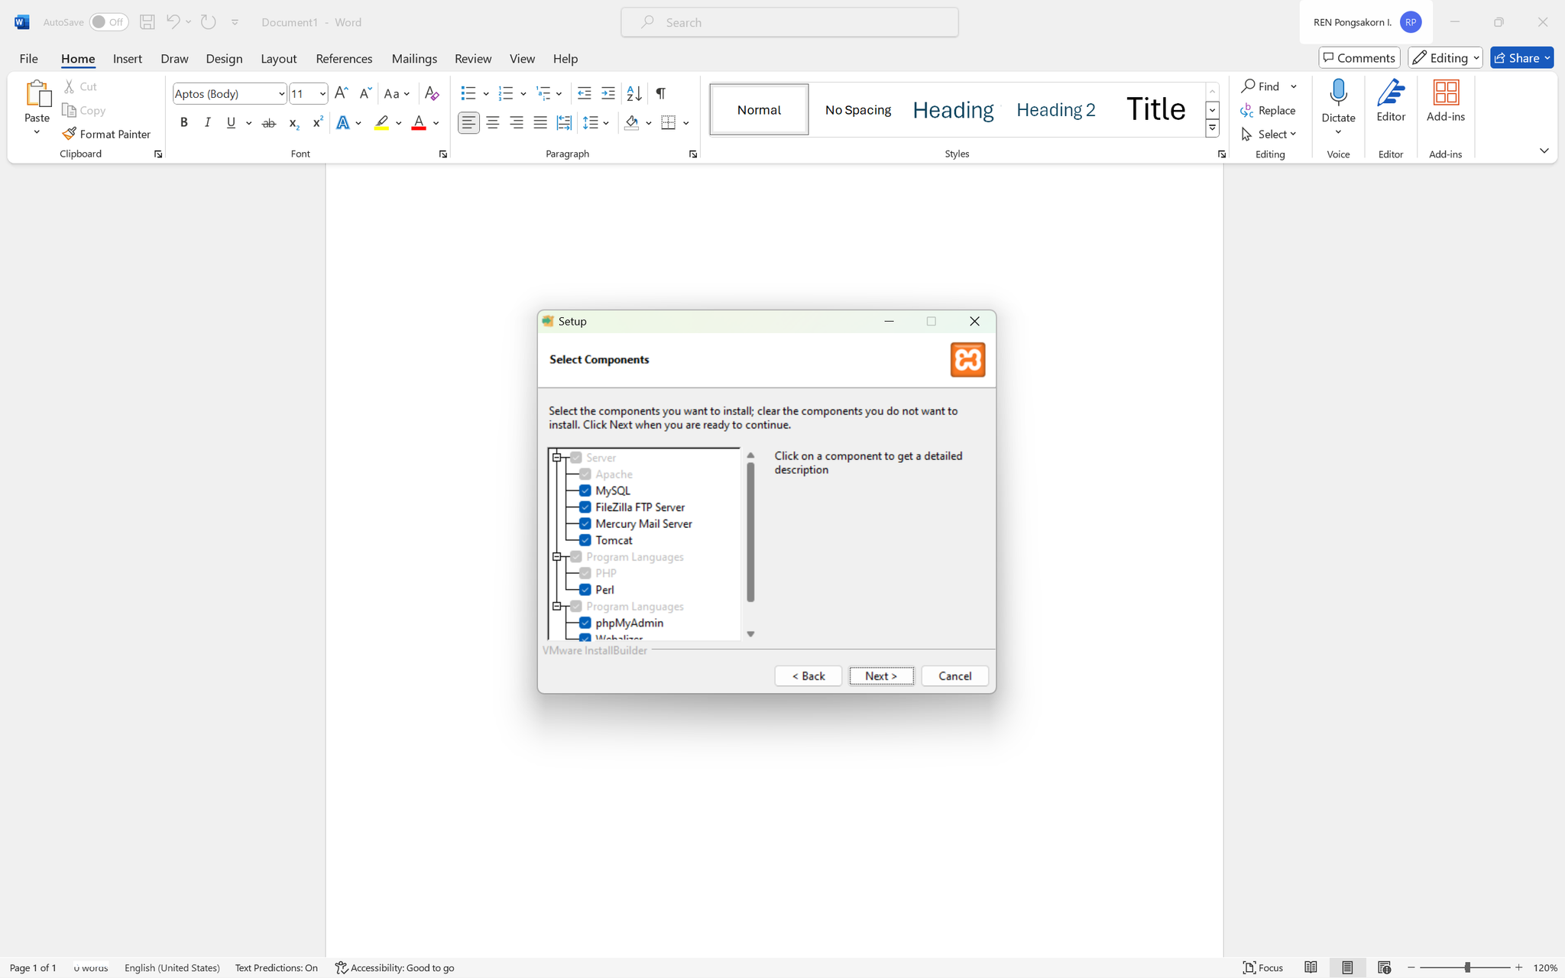
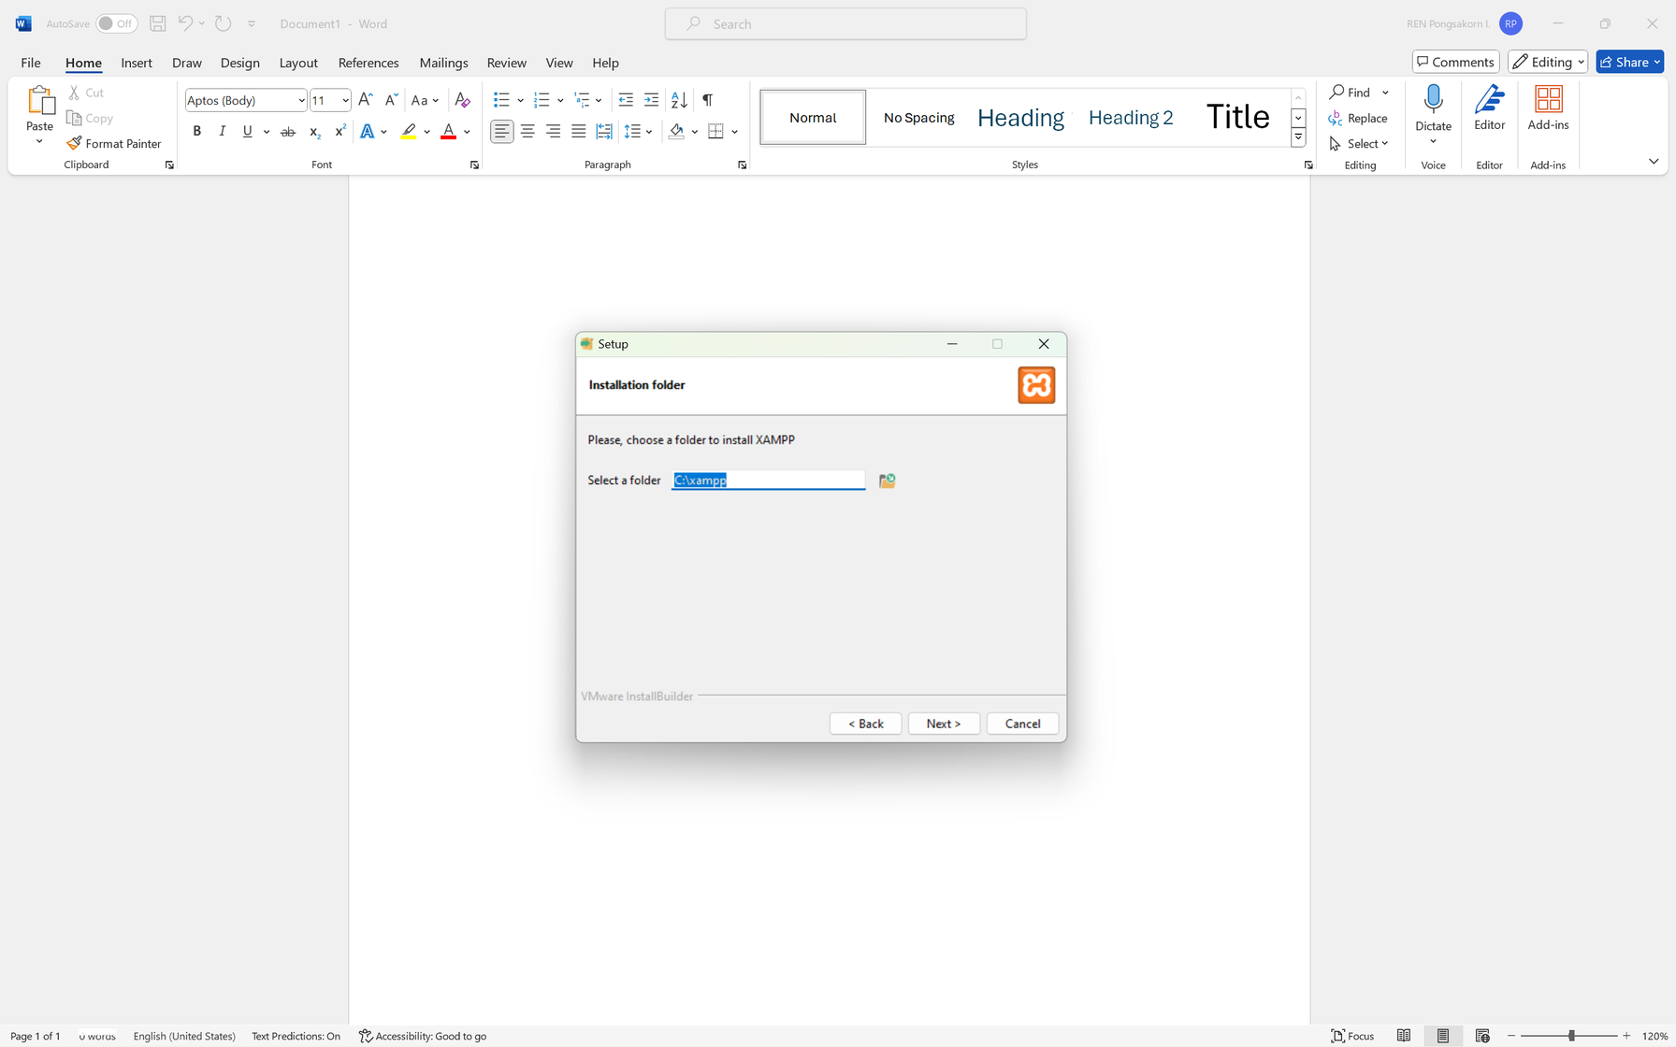
12
Setup
กด Next >
การติดตั้ง XAMPP
Setup
เลือก Folder ที่จะเก็บ โปรแกรมกด Next >

Slide 13
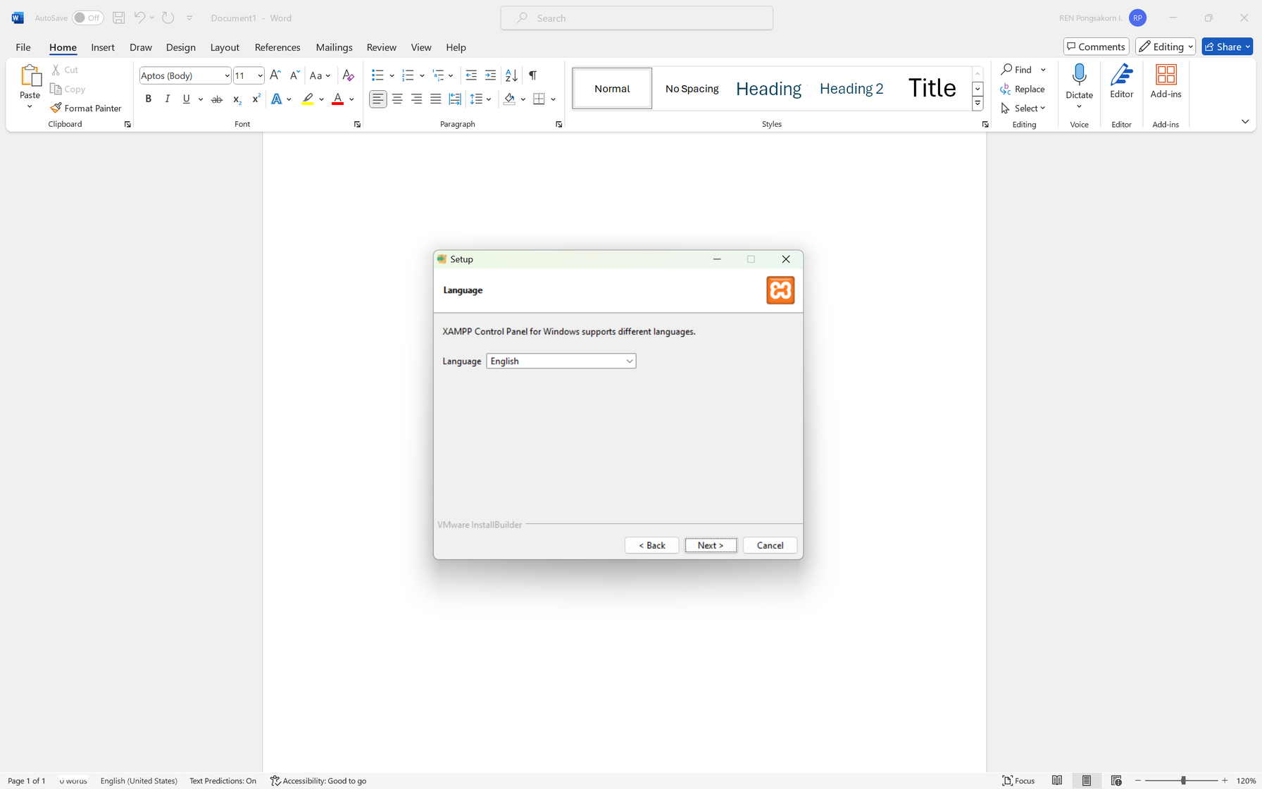
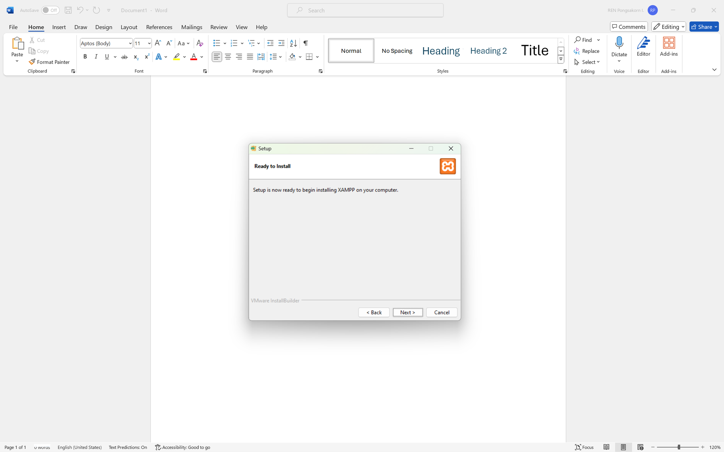
13
Setup
เลือกภาษา
กด Next >
การติดตั้ง XAMPP
Setup
XAMPP จะถามว่าพร้อมติดตั้งไหม
กด Next >

Slide 14
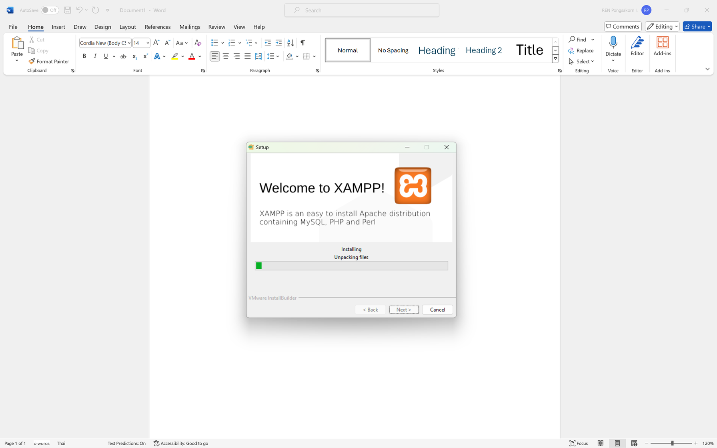
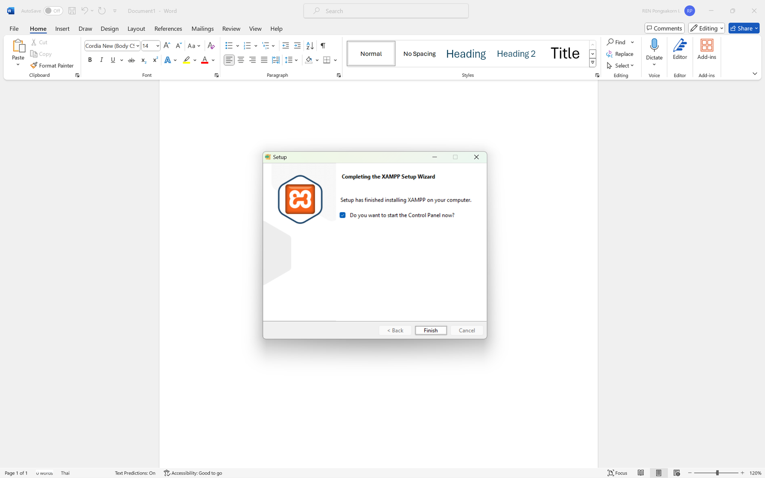
14
Install
อยู่ในขั้นตอนการติดตั้งโปรแกรม
การติดตั้ง XAMPP
Installed
XAMPP ติดตั้งเสร็จสิ้น
กด Finish >

Slide 15
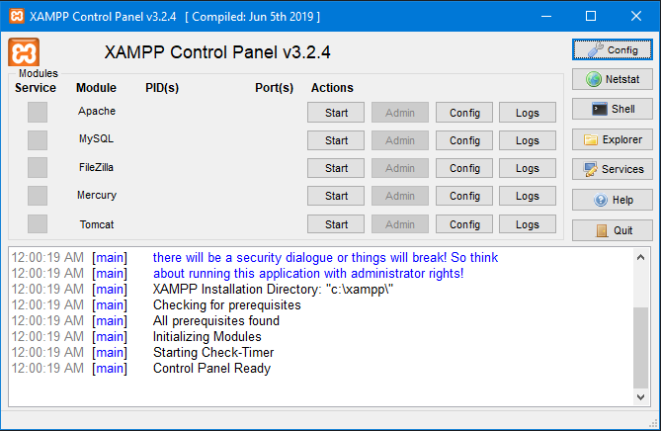
15
การใช้งาน XAMPP

Slide 16
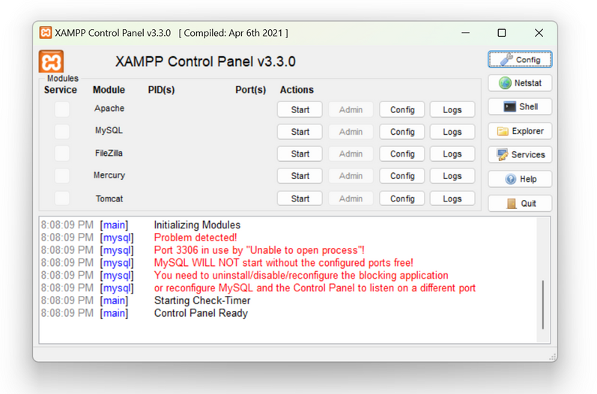
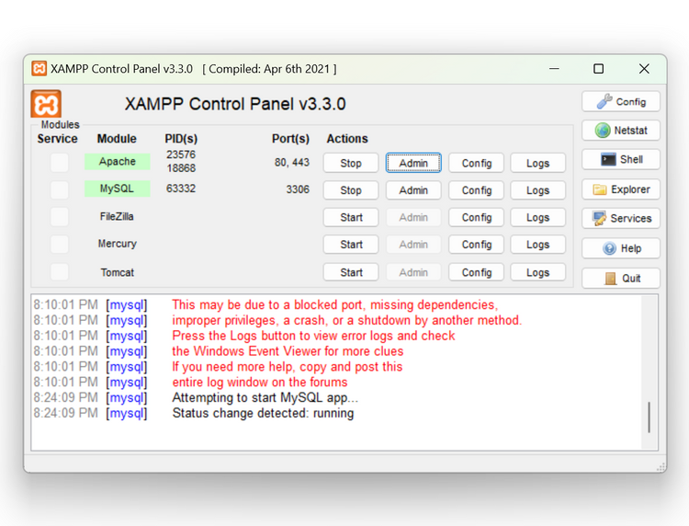
16
เปิด XAMPP
กด Start Apache
กด Start MySQL
การใช้งาน XAMPP
Start Server
ทีนี้เราก็จำลอง web server ได้แล้ว ให้เรากดไปที่ Admin ในช่อง Apache จะพาเราไปที่ http://localhost/

Slide 17
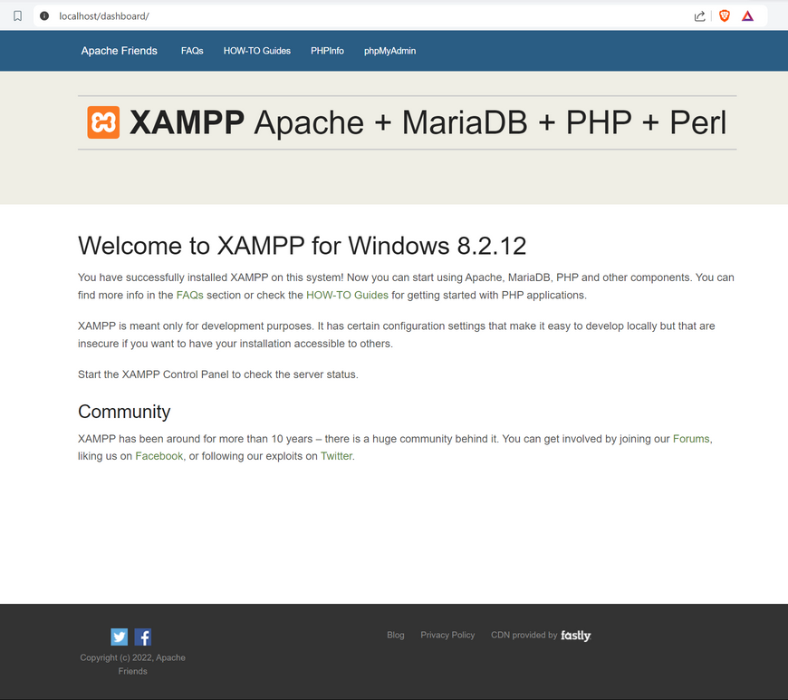
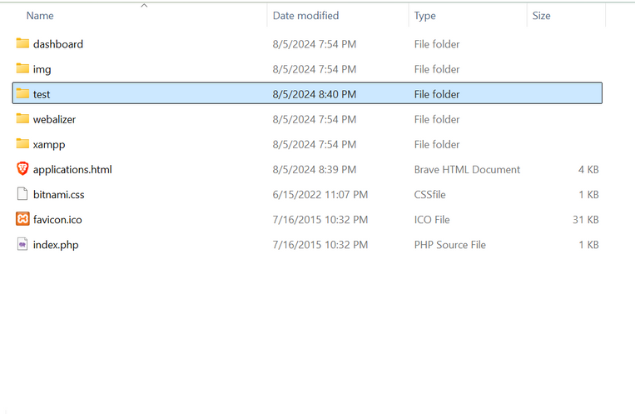
17
Local Host
ถ้าได้หน้านี้คือเราสามารถใช้ Server ได้แล้ว
การใช้งาน XAMPP
Script test
หากเราจะเขียนเว็บไซต์หรือทดลอง Script ต่างๆ ก็เข้าไปที่ Folder ที่เราติดตั้งตัว Xampp ไว้ และเข้าไปที่ htdocs/ (C:\xampp\htdocs)
ในนี้แหละที่แสดงอยู่ใน localhost
และให้สร้าง Folder ใหม่ขึ้นมา (Test)

Slide 18
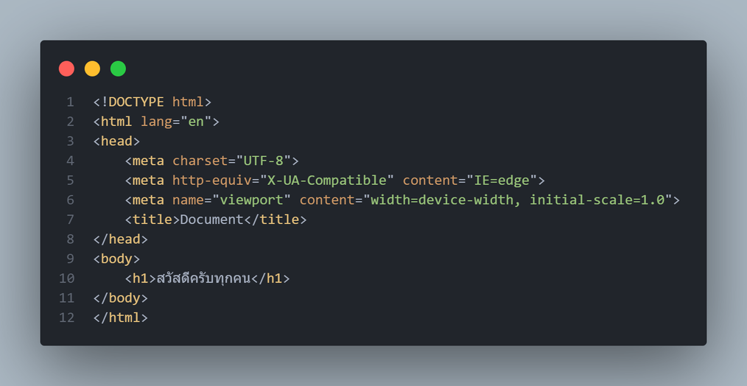
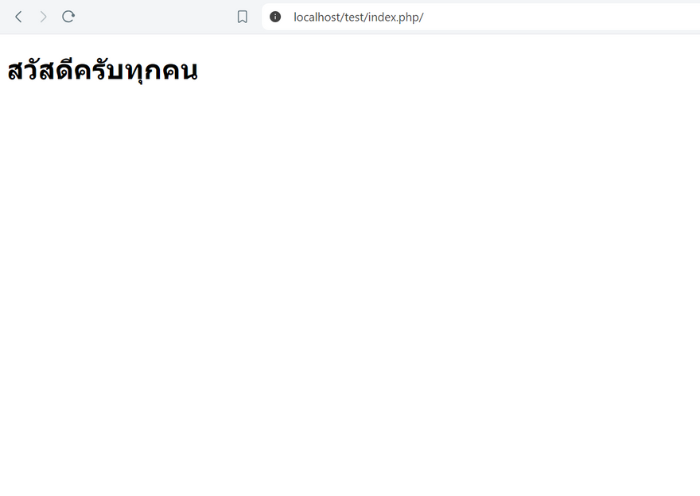
18
Local Host
สร้างไฟล์ index.php ขึ้นมา แล้วด้านในประกอบด้วย Script ดังนี้ แล้วบันทึกไฟล์ที่ Folder ที่สร้างขึ้นมาใหม่ที่ชื่อ test C:\xampp\htdocs\test
การใช้งาน XAMPP
Script test
เมื่อนำไฟล์ไว้ที่ Folder ของเราแล้วเราก็เปิด localhost ขึ้นมาตามด้วย \test\index.php (\ชื่อ Folder\ชื่อ ไฟล์) ได้เลย
(http://localhost/test/index.php/) และเสร็จแล้ว

Slide 19
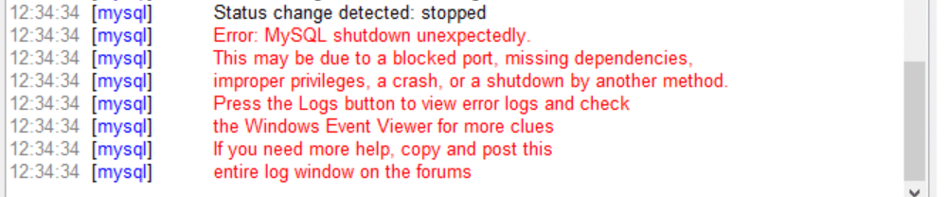
19
ปัญหาที่พบหลักๆของ XAMPP
(“MySQL shutdown unexpectedly”)

Slide 20
20
MySQL shutdown unexpectedly
Port ถูกใช้งานอยู่แล้ว
ไฟล์ข้อมูลเสียหาย
การตั้งค่าไม่ถูกต้อง
สิทธิ์การเข้าถึงไม่ถูกต้อง
ไฟล์ในโฟลเดอร์ data ของ MySQL อาจเสียหายจากการปิดเครื่องไม่ถูกต้อง หรือปัญหาอื่น ๆ
ไฟล์ my.ini ซึ่งเป็นไฟล์ตั้งค่าของ MySQL อาจมีการตั้งค่าที่ไม่ถูกต้อง
MySQL ใช้ port 3306 เป็นค่าเริ่มต้น หากมีโปรแกรมอื่นใช้ port นี้อยู่ MySQL จะไม่สามารถเริ่มทำงานได้
ผู้ใช้งานที่รัน XAMPP อาจไม่มีสิทธิ์ในการเข้าถึงไฟล์หรือโฟลเดอร์ที่จำเป็น

Slide 21
21
การแก้ปัญหา Port ถูกใช้งานอยู่แล้ว (Window OS)

Slide 22
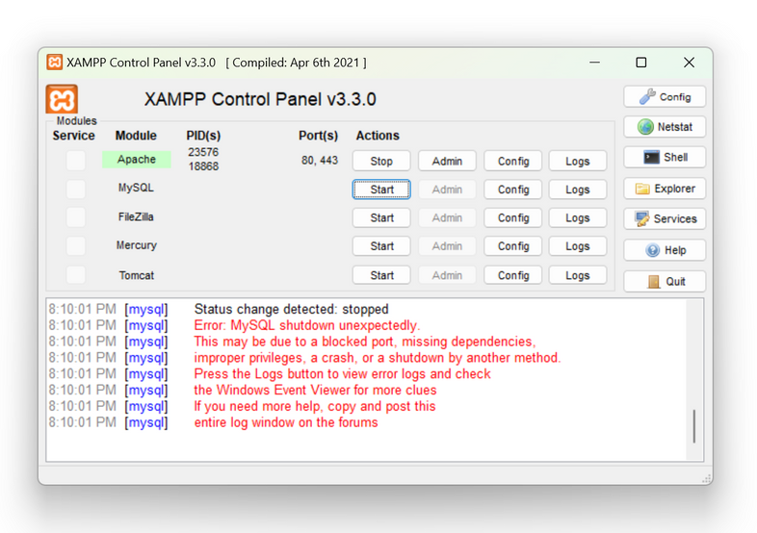
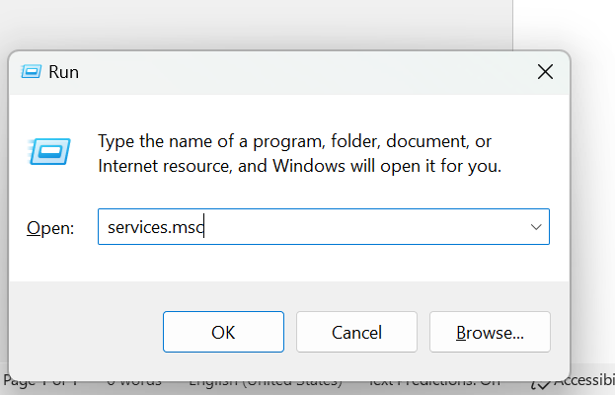
22
Problem for MySQL Server User
Start Apache ได้ แต่ไม่สามารถ
Start MySQL ได้
ปัญหาที่พบ XAMPP
Problem Solving
กด Win + R
พิมพ์ services.msc

Slide 23
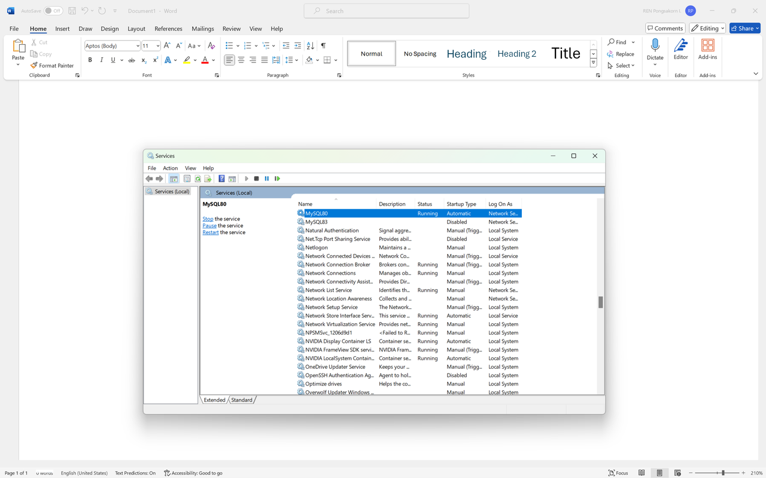
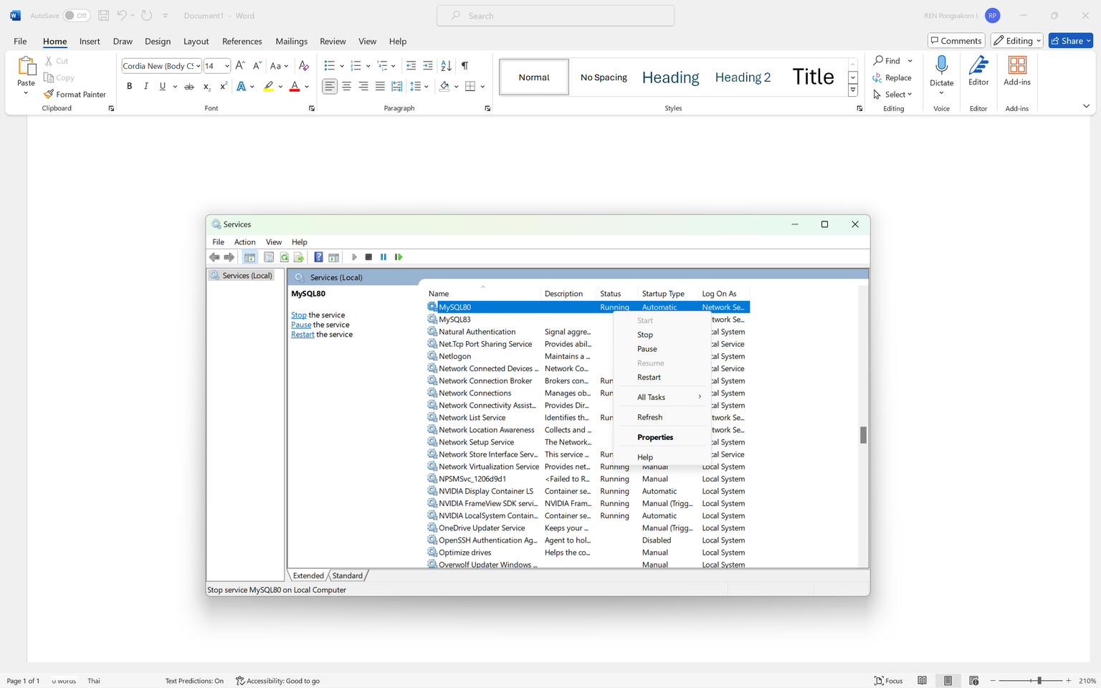
23
เปิด services
หาคำว่า MySQL80 (กด M)
จะเห็นว่า Status Running
ปัญหาที่พบ XAMPP
Problem Solving
กดคลิกขวา > Stop
และลอง เข้า XAMPP Start MySQL ใหม่อีกรอบ

Slide 24
24
ปัญหาที่พบ XAMPP
Problem Solved
เปิดโปรแกรม XAMPP และลอง Start MySQL ใหม่อีกรอบ
ถ้าปัญหาถูกแก้ไขเรียบร้อย จะเป็นดังนี้

Slide 25
25
การแก้ปัญหา Port ถูกใช้งานอยู่แล้ว
(Mac OS)

Slide 26
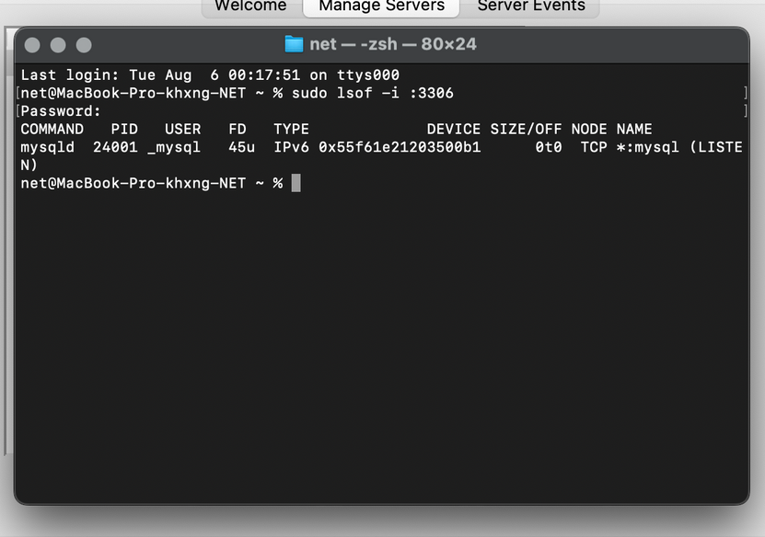
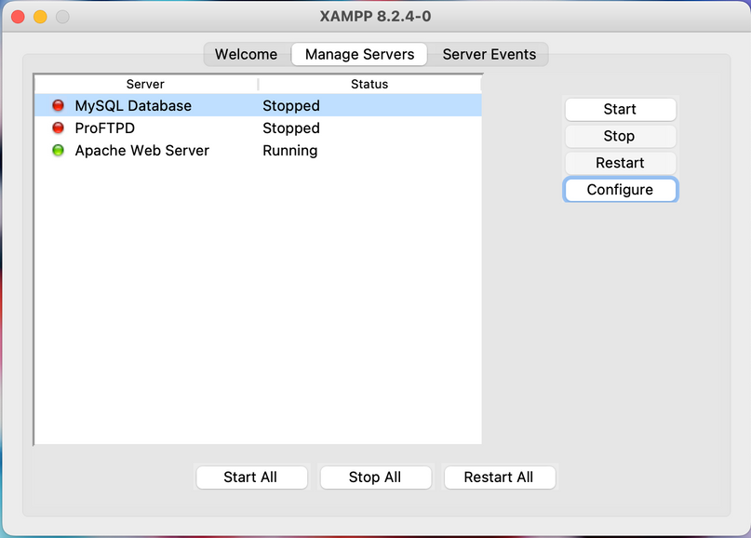
26
Problem for MySQL Server User
เปิด Terminal และพิมพ์
“sudo lsof -i :3306"
เพื่อดูว่ามีโปรแกรมใดใช้ port 3306 อยู่
ปัญหาที่พบ XAMPP
Problem Solving
หลังจากรู้ว่ามี Port ที่ใช้งานอยู่ ให้เปิด XAMPP และเข้าไปที่ Configure

Slide 27
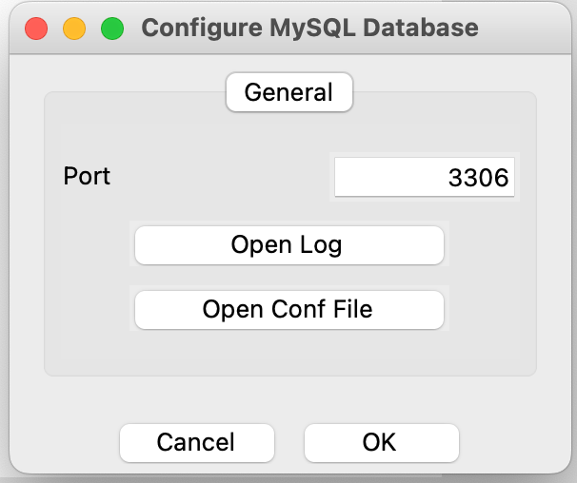
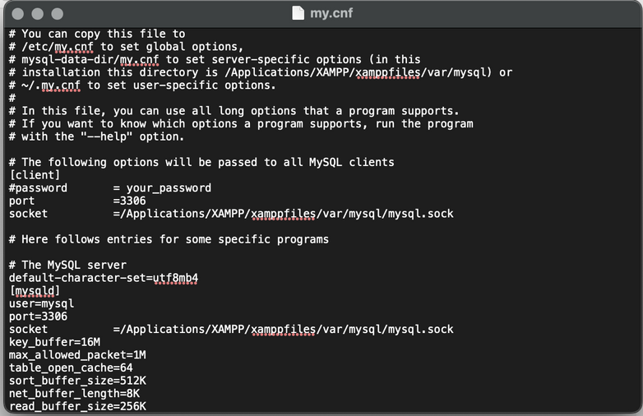
27
Problem Solving
เปลี่ยน Port 3306 > 3307
และเปิด conf File ขึ้นมา
ปัญหาที่พบ XAMPP
Problem Solving
เปลี่ยน Port 3306 > 3307 ทั้งหมด และ Save file

Slide 28
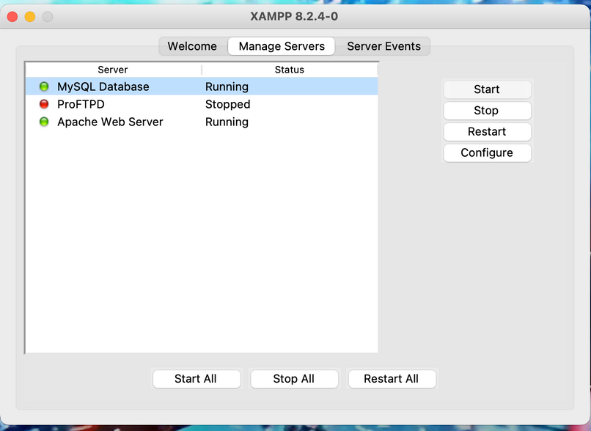
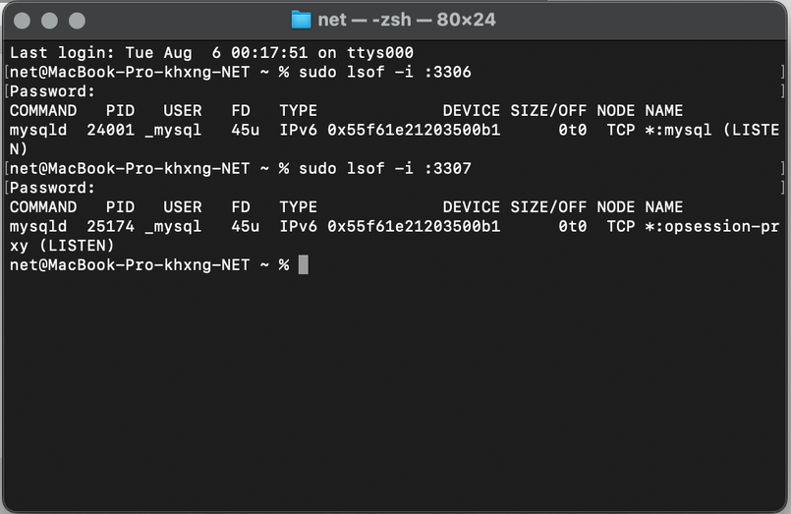
28
ปัญหาที่พบ XAMPP
Problem Solved
Start MySQL Database อีกครั้ง
และเช็คสถานะ Port ที่เปลี่ยนไป
ถ้าปัญหาถูกแก้ไขเรียบร้อย จะเป็นดังนี้

Slide 29


29
Reference
XAMPP คืออะไร?
Retrieved from: https://www.theiotacademy.co/blog/xampp-server/
XAMPP เป็นตัวย่อที่ประกอบด้วย
Retrieved from: https://www.mindphp.com/คู่มือ/73-คืออะไร/2637-xampp-คืออะไร.html
การเริ่มต้นและการพัฒนา
Retrieved: https://www.thailibrary.in.th/2013/09/06/xampp/
ภาษาและโปรแกรมฐานข้อมูลที่ใช้ในโปรแกรม XAMPP
Retrieved from: https://themevilles.com/what-is-xampp/
OS ที่ XAMPP สามารถใช้งานได้และข้อจำกัดทางเทคนิค
Retrieved from: https://www.mindphp.com/คู่มือ/73-คืออะไร/2637-xampp-คืออะไร.html

Slide 30

30
Reference
ข้อดีของ XAMPP
Retrieved from: https://www.mindphp.com/คู่มือ/73-คืออะไร/2637-xampp-คืออะไร.html
ข้อเสียของ XAMPP
Retrieved from: https://www.quora.com/What-are-the-advantages-and-disadvantages-of-XAMPP-server-compared-to-Apache-or-WAMP-server
การติดตั้งและการใช้งาน XAMPP
Retrieved from: https://oc1t.com/Xampp-โปรแกรมจำลอง-Web-server-ที่นักพัฒนาเว็บไซต์หรือผู้ที่ต้องการเขียนเว็บไซต์ควรมี
ปัญหาหลักๆของ XAMPP
Retrieved from: https://stackoverflow.com/questions/18022809/how-can-i-solve-error-mysql-shutdown-unexpectedly/61859561#61859561

